Slide 1
MODEL DATA
(1)
Sistem Basis Data

Slide 2
Definisi Model Data
Model data adalah representasi struktural dari elemen data, hubungannya, dan batasan dalam system manajemen basis data (DBMS).
Menurut (Fathansyah, 2012), model data dapat didefinisikan sebagai kumpulan perangkat konseptual untuk menggambarkan data, hubungan data, semantic (makna) data dan batasan data.
Model data berfungsi sebagai cetak biru untuk merancang dan mengimplementasikan sistem basis data, memungkinkan pengembang perangkat lunak dan administrator basis data untuk mengatur, menyimpan, dan mengelola data secara efisien.

Slide 3
Jenis-jenis Model Data
Model Data Hierarki (struktur pohon, parent-child).
Model Data Jaringan (struktur graph dengan banyak hubungan).
Model Data Relasional (data dalam tabel/baris/kolom).
Model Hubungan Entitas (Entity-Relationship Model)
Model Data Berorientasi Objek (data sebagai objek dengan atribut dan metode).

Slide 4
===== Model Data Hierarki =====

Slide 5
Model Data Hierarki
Model data hierarki adalah salah satu model database paling awal, yang dikembangkan pada tahun 1960an.
Data serta hubungan antar data direpresentasikan dengan record dan link (pointer), dimana record-record tersebut disusun dalam bentuk tree (pohon) dan masing-masing node pada tree tersebut merupakan record/grup data elemen dan memiliki hubungan cardinalitas 1:1 dan 1:M.
Kesederhanaan dan kemudahan penerapannya menjadi ciri model hierarki hal ini menimbulkan beberapa keterbatasan ketika berhadapan dengan hubungan yang kompleks dan redundansi data.

Slide 6
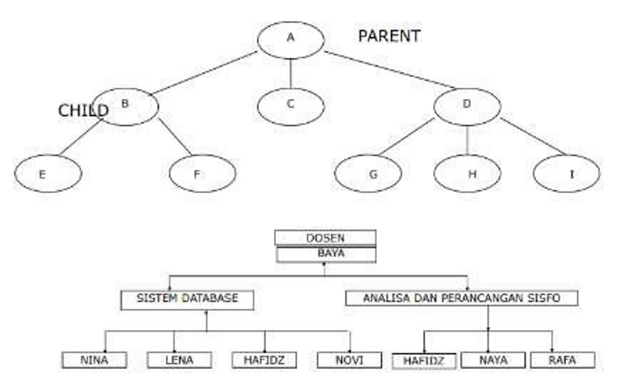
Contoh Model Data Hierarki

Slide 7
===== Model Data Jaringan =====

Slide 8
Model Data Jaringan
Distandarisasi tahun 1971 oleh Database Task Group (DBTG) atau disebut juga model CODASYL (Conference on Data System Language), mirip dengan hirarkical model dimana data dan hubungan antar data direpresentasikan dengan record dan links.
Perbedaannya terletak pada susunan record dan linknya yaitu network model menyusun record-record dalam bentuk graph dan menyatakan hubungan cardinalitas 1:1, 1:M dan N:M.

Slide 9
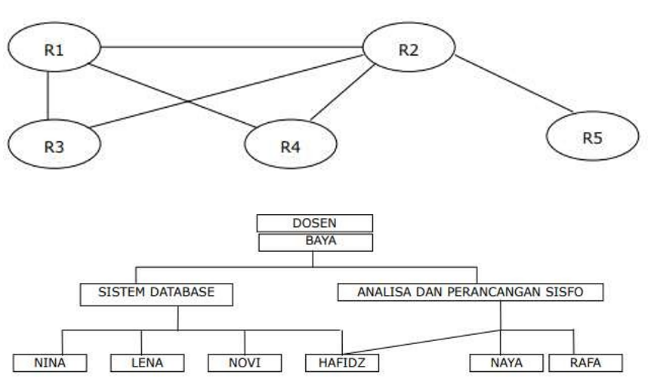
Model Data Jaringan

Slide 10
==== Model Data Relasional ====

Slide 11
Model Data Relasional
Model data relasional diperkenalkan oleh Dr. Edgar F. Codd pada tahun 1970 sebagai cara untuk menyederhanakan representasi hubungan data.
Data serta hubungan antar data direpresentasikan oleh sejumlah tabel dan masing-masing tabel terdiri dari beberapa kolom yang namanya unique.
Model relasional memungkinkan manipulasi data dengan mudah dan banyak digunakan karena sifatnya yang intuitif, fleksibilitas, dan dukungan untuk bahasa kueri terstruktur (SQL) .
Di antara banyak kelebihannya, model relasional menekankan integritas data dan kemudahan menanyakan dan memodifikasi data menggunakan SQL.

Slide 12
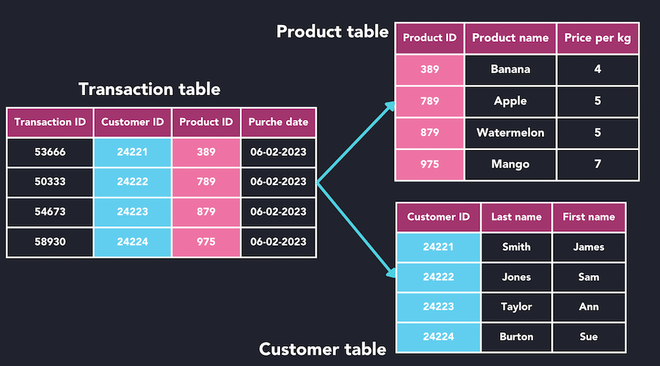
Contoh Model Data Relasional

Slide 13
Model Hubungan Entitas
===== (Entity-Relationship Model) =====

Slide 14
Model Hubungan Entitas
(Entity-Relationship Model)
Model Keterhubungan Entitas (Entity-Relationship Model ) merupakan model yang paling populer digunakan dalam perancangan basis data.
Model Hubungan Entitas (Model ER) adalah model data konseptual yang merepresentasikan data sebagai entitas dan hubungannya.
Komponen utama pembentuk Model Entity- Relationship, yaitu: Entitas (Entity) dan Relasi (Relation). Kedua komponen ini dideskripsikan lebih lanjut melalui sejumlah Atribut/Properti.
Entity-Relationship Diagram (ERD) adalah cara populer untuk memvisualisasikan komponen dan hubungannya dalam model ER.

Slide 15
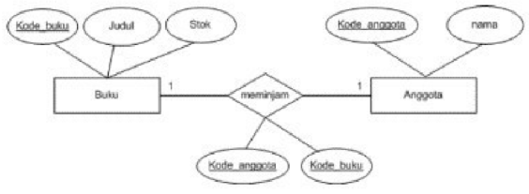
Contoh ERD

Slide 16
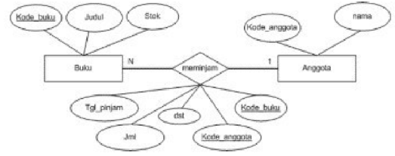
Contoh ERD

Slide 17
==== Model Data Berorientasi Objek ====

Slide 18
Model Data Berorientasi Objek
(data sebagai objek dengan atribut dan metode).
Model Data Berorientasi Objek adalah pemodelan data yang menggabungkan konsep database dan pemrograman berorientasi objek (oop).
Dalam model ini, data direpresentasikan sebagai objek, dan hubungan dibangun melalui teknik pemrograman berorientasi objek (OOP) seperti pewarisan, enkapsulasi, dan polimorfisme.
Penggambaran model berbasis objek menggunakan UML.
Jenis UML : Class Diagram, Use case Diagram, Sequence Diagram, Activity Diagram, dsb.

Slide 19
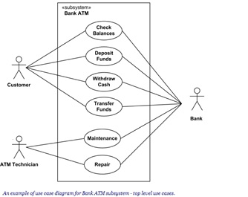
Use Case Diagram

Slide 20
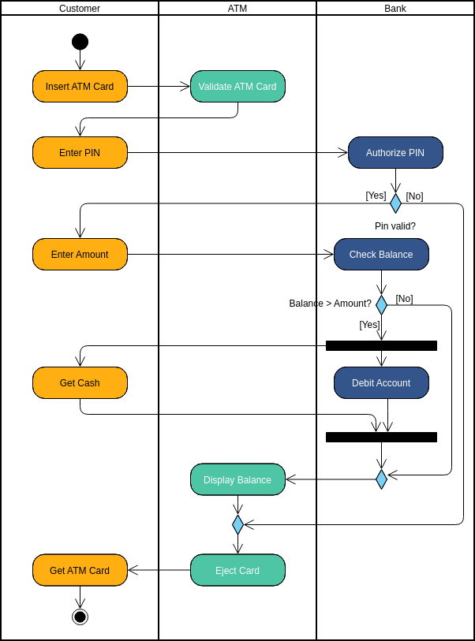
Diagram Activity

Slide 21
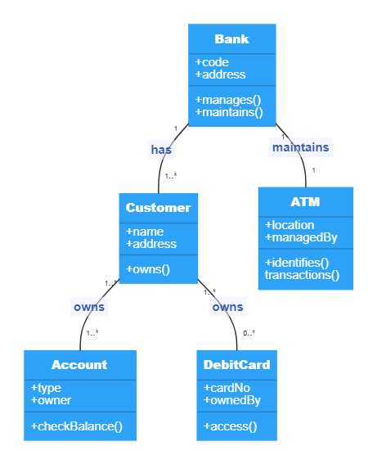
Class Diagram

Slide 22
Selesai

